Slide 1

C Language
Step by step

Slide 2
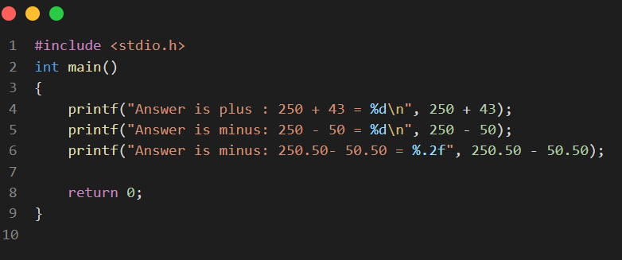
ปุ่มต่างๆ
ในโปรแกรม

Slide 3
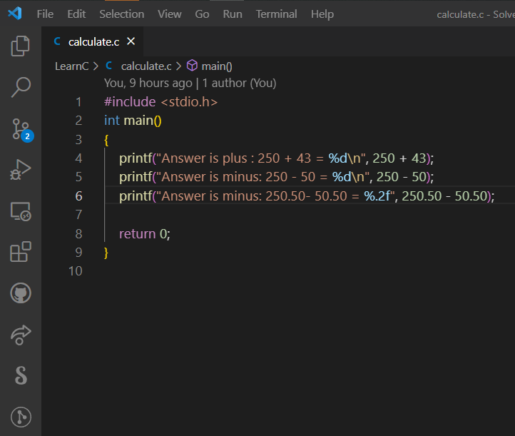
เขียน Code ในส่วนนี้

Slide 4
สร้างไฟล์
และ
เปิดไฟล์งาน

Slide 5
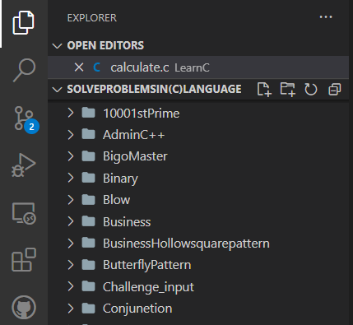
สร้างโฟลเดอร์ และสร้างไฟล์
ชื่อโฟลเดอร์

Slide 6
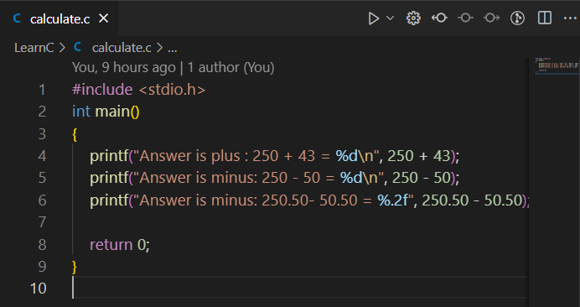
Run Code

Slide 7
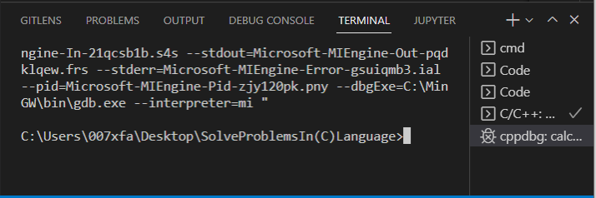
ผลการทำงานของโปรแกรม

Slide 8
Timeline Style
01
Overview
02
Variable
03
Condition
ภาพรวมและการทำงานของภาษา
ชนิดและประเภทของตัวแปร
เงื่อนไขในภาษาซี
05
Loop
04
Functions
การทำซ้ำ
การสร้างและใช้ฟังก์ชั่น
Array
06
การสร้างและใช้อาเรย์

Slide 9
Overview
โครงสร้างของภาษา

Slide 10
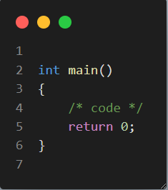
Computer
Compiler
Person
Machine language
Text file
C language

Slide 11
Section
Comment
New line
Horizontal tab
Main ()

Slide 12
Timeline Style
01
Overview
02
Variable
03
Condition
ภาพรวมและการทำงานของภาษา
ชนิดและประเภทของตัวแปร
เงื่อนไขในภาษาซี
05
Loop
04
Functions
การทำซ้ำ
การสร้างและใช้ฟังก์ชั่น
Array
06
การสร้างและใช้อาเรย์

Slide 13
Variable
ชนิดและประเภทของตัวแปร

Slide 14
Variable
Integer Variable
Character Variable
ตัวแปรชนิดที่เก็บ จำนวนเต็ม
ตัวแปรชนิดที่เก็บ ตัวอักษร
Float Variable
Variable Naming Rules
ตัวแปรชนิดที่เก็บ
จำนวนทศนิยม
กฎการตั้งชื่อตัวแปร

Slide 15
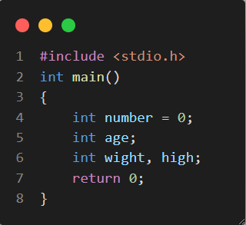
Integer Variable
แบ่งออกเป็น 2 ประเภท
- int หรือ short
- long
ชนิด | ขนาดความกว้าง | ช่วงของค่า
int | 2 byte | - 32,768 – 32,767
short | 2 byte | - 32,768 – 32,767
long | 4 byte | -2,147,483,648 - 2,147,483,647

Slide 16
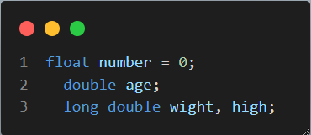
Float Variable
แบ่งออกเป็น 3 ประเภท
- float
- double
- long double
ชนิด | ขนาดความกว้าง | ช่วงของค่า
Float | 4 byte | 3.4*10^-38 – 3.4*10^38
Double | 8 byte | 1.7*10^-308 – 1.7*10^308
Long Double | 10 byte | 3.4*10^-4932 – 3.4*10^4932

Slide 17
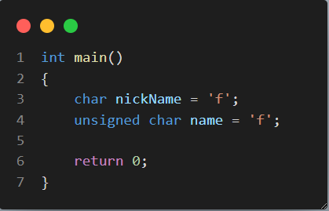
Character Variable
แบ่งออกเป็น 2 ประเภท
- char
- unsigned char
ชนิด | ขนาดความกว้าง | ช่วงของค่า
Char | 1 byte | -128 - 127
Unsigned Char | 1 byte | 0 - 255

Slide 18
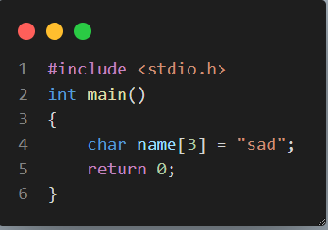
Character Variable
s | a | d
0 | 1 | 2

Slide 19
ประโยชน์ ของตัวแปร
ทำให้ Code เข้าใจง่ายขึ้น
สามารถใช้ซ้ำๆ ได้ในหลายๆที่
แก้ไขค่าตรงไหนก็ได้

Slide 20
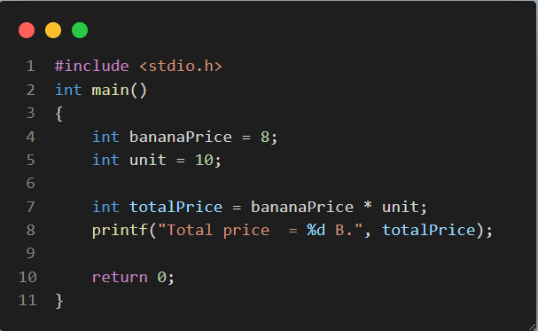

Slide 21
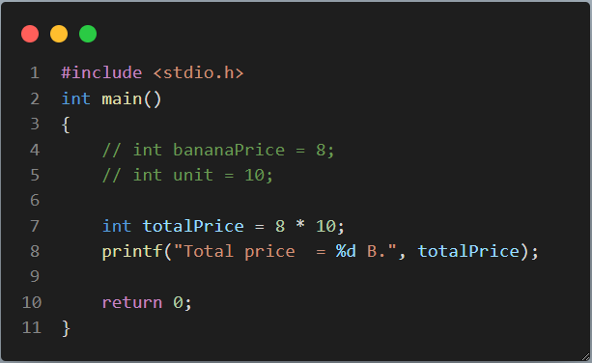

Slide 22

Variable Naming Rules
01
ต้องไม่มีอักษรพิเศษใดๆ ประกอบอยู่ด้วย เช่น ! @ # $ % ^ & * (
02
สามารถใช้เครื่องหมาย underscore ( _ )
ชื่อตัวแปรมีตัวเลขปนอยู่ได้ แต่ต้องไม่ขึ้นต้นด้วยตัวเลข
ห้ามมีช่องว่างระหว่างชื่อ
03
04
ใช้ได้ทั้งพิมพ์เล็ก และพิมพ์ใหญ่
ชื่อเหมือนกันแต่เป็นพิมพ์เล็กพิมพ์ใหญ่ ถือว่าคนละชื่อกัน
ห้ามตั้งชื่อซ้ำกับคำสงวน เช่น char long while do

Slide 23
Displaying values ​​from variables
สัญลักษณ์ | ใช้แบบ
%d | เลขจำนวนเต็ม
%s | สตริง
%f | เลขทศนิยม
%c | ตัวอักษร 1 ตัว
%o | ตัวเลขในรูปฐาน 8
%x | ตัวเลขในรูปฐาน 16

Slide 24
Constants in C language
01
const
02
#define

Slide 25
Timeline Style
01
Overview
02
Variable
03
Condition
ภาพรวมและการทำงานของภาษา
ชนิดและประเภทของตัวแปร
เงื่อนไขในภาษาซี
05
Loop
04
Functions
การทำซ้ำ
การสร้างและใช้ฟังก์ชั่น
Array
06
การสร้างและใช้อาเรย์

Slide 26
Condition
เงื่อนไข

Slide 27
Comparison mark
< , >
>= ,<=
มากกว่า น้อยกว่า
มากกว่าเท่ากับหรือไม่ น้อยกว่าเท่ากับหรือไม่
!=
==
ไม่เท่ากันหรือไม่
เท่ากันใช่หรือไม่
-&& คือ เครื่องหมาย “และ” (AND)
-|| คือ เครื่องหมาย “หรือ” (OR)

Slide 28
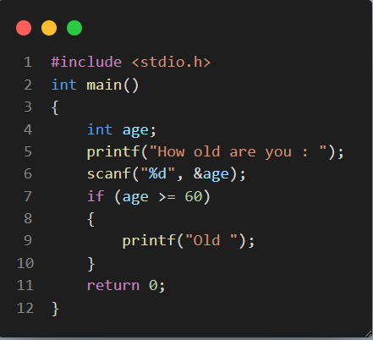
If
คำสั่งที่ใช้เปรียบเทียบว่า เป็น จริง หรือ เท็จ
รูปแบบการเขียน if (เงื่อนไขการเปรียบเทียบ){
สิ่งที่ต้องการให้ทำเมื่อเงื่อนไขเป็นจริง }

Slide 29
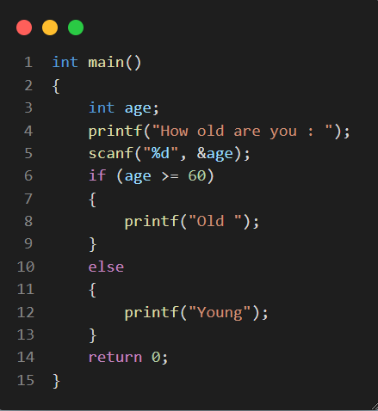
else
เปรียบเทียบ 2 เงื่อนไข และเป็นตัวจบของ if
รูปแบบการเขียน else {
สิ่งที่ต้องการให้ทำเมื่อเงื่อนไขเป็นจริง }

Slide 30
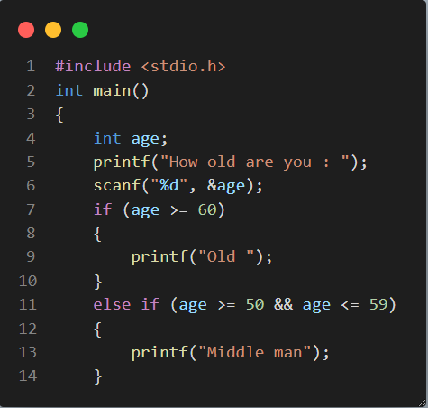
else If
เปรียบเทียบ 3 เงื่อนไขขึ้นไป และเป็นตัวต่อของ if
รูปแบบการเขียน else if (เงื่อนไขการเปรียบเทียบ){
สิ่งที่ต้องการให้ทำเมื่อเงื่อนไขเป็นจริง }

Slide 31
Switch..case
รูปแบบการเขียน switch (ตัวแปรที่ใช้เช็คค่า)
{
case ‘’:สิ่งที่ต้องการให้ทำเมื่อเงื่อนไขเป็นจริง
case ‘’:สิ่งที่ต้องการให้ทำเมื่อเงื่อนไขเป็นจริง
default‘’:สิ่งที่ทำเพราะไม่ตรงเงื่อนไขใดเลย
}

Slide 32
Proposition
หาพื้นที่วงกลม
แสดงผลตามภาพ
โดยใช้ความรู้เรื่องค่าคงที่ในการแก้ไขปัญหา
รับค่าเข้า มา 3 แสดง
*
* *
* * *
รับได้มากสุด 10 ค่า
คำนวนราคาผลไม้
ใช่เราไหมนะ
รับค่าจำนวนทุเรียนมาแล้วให้หาว่าถ้าซื้อเท่ากับจำนวนที่รับค่ามาจะเป็นเงินทั้งหมดเท่าไหร่ โดยราคาต่อลูกคือ 180
รับค่าตัวย่อชื่อจริงของเรา
ถ้าใช่ให้ แสดงผลออกว่า ชื่อจริงเรา อายุเรา เพศ
และสิ่งที่สนใจเกี่ยวกับภาษาทางคอมพิวเตอร์อย่างน้อย 2 ภาษา
โปรแกรมตัดเกรด
ช่วยฉันคำนวนหน่อย
โดยใช้ความรู้เรื่อง and or เข้ามาแก้ไขปัญหา
ถ้ารับค่า 1-10 ให้เอาค่าไป คูณกับ 10
แต่ถ้ารับค่า อื่นให้เอาหารด้วย 10
แสดงผลเป็นค่าของคำตอบ

Slide 33
Timeline Style
01
Overview
02
Variable
03
Condition
ภาพรวมและการทำงานของภาษา
ชนิดและประเภทของตัวแปร
เงื่อนไขในภาษาซี
05
Loop
04
Functions
การทำซ้ำ
การสร้างและใช้ฟังก์ชั่น
Array
06
การสร้างและใช้อาเรย์

Slide 34
Loop
การทำงานซ้ำ

Slide 35
Loop
การทำงานซ้ำมี 2 ลักษณะ
คือ 1. การทำงานที่รู้จำนวนรอบการทำงานที่แน่นอนว่าต้องทำกี่รอบ (for)
2. การทำงานที่ต้องเช็คตลอดว่าตรงเงื่อนไขไหม(while , do while)

Slide 36
For Loop
การใช้งานจะกำหนดลงไปเลยว่าต้องการให้ทำกี่ครั้ง และจะต้องสร้างตัวแปร ขึ้นมาเป็นตัวนับ (counter) โดยมากจะกำหนดให้เป็นตัวแปรแบบจำนวนเต็ม (integer)
ตัวนับจะเป็นตัวคอยบอกว่าครบตามจำนวนที่ต้องการรึยัง ถ้ายังไม่ครบก็จะวนไปเรื่อยๆ จนกว่าจะครบ
รูปแบบการเขียน for (ค่าเริ่มต้นของตัวนับ เช่น 0 ;เปรียบเทียบตัวนับว่ายังอยู่ในช่วงนี้หรือไม่;จำนวนนับเพิ่มทีละเท่าไร หรือลดทีละเท่าไร){
สิ่งที่ต้องการให้ทำ }

Slide 37
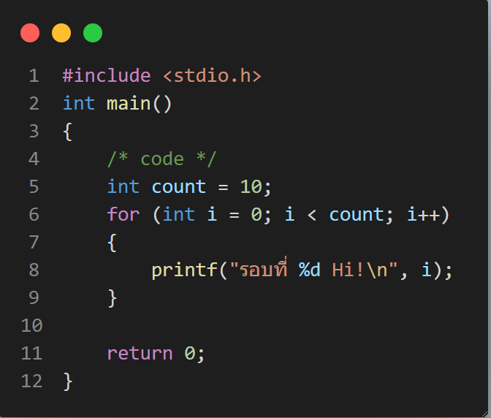
For Loop

Slide 38
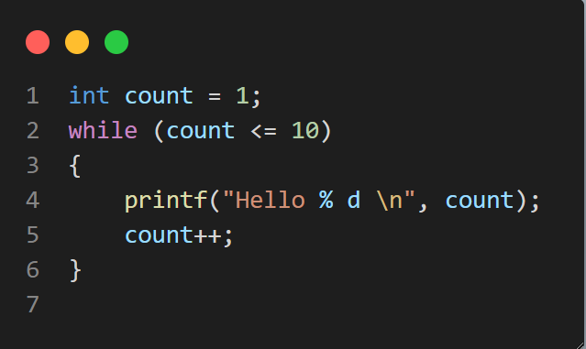
While Loop
จากตัวอย่างเรากำหนดให้ count มีค่า เป็น 1 จากนั้นใช้คำสั่ง while ตรวจดูค่าของ count ว่ายังน้อยกว่าหรือเท่ากับ 10 หรือไม่ ถ้ายังเป็นจริงจะทำคำสั่งภายในปีกกา {} ต่อไป และเพิ่มค่า count เพิ่มทีละ 1 ไป จนกว่าค่าของ count จะมากกว่า 10
มันจะทำให้เงื่อนไขเป็นเท็จก็จะหลุดจากลูป while

Slide 39
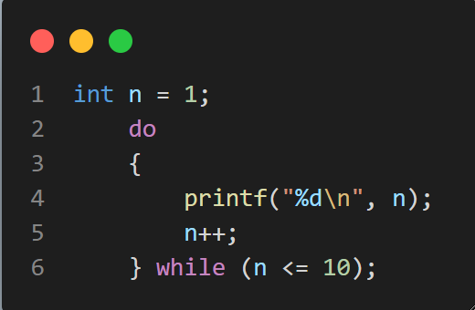
Do While Loop
ก่อนเข้าสู่การตรวจสอบเงื่อนไข (n<=10) ครั้งแรกนั้นจะมีการทำคำสั่งใน {} ก่อน ดังนั้น do..while จึงทำคำสั่งภายใน {} อย่างน้อย 1 ครั้งเสมอ และถ้าตรวจสอบแล้วเงื่อนไขยังจริงอยู่ก็จะวนมาทำคำสั่งภายใน {} อีกครั้ง

Slide 40
Timeline Style
01
Overview
02
Variable
03
Condition
ภาพรวมและการทำงานของภาษา
ชนิดและประเภทของตัวแปร
เงื่อนไขในภาษาซี
05
Loop
04
Functions
การทำซ้ำ
การสร้างและใช้ฟังก์ชั่น
Array
06
การสร้างและใช้อาเรย์

Slide 41
Function
การสร้างและใช้งาน

Slide 42
ฟังก์ชันในภาษาซีมีอยู่ 2 ประเภทคือ
- Function ที่มีอยู่ในไลบรารีของภาษาซี
- Function ที่เราสร้างขึ้นเอง
Function ที่มีอยู่แล้วในภาษาซีเวลาจะเรียกใช้งานก็ต้องทำการ include ไฟล์นามสกุล .h เช่นถ้าต้องการใช้ Function ไม่ว่าจะเป็น prinf หรือ scanf จะต้อง include ไฟล์ชื่อ stdio.h มาก่อน เป็นต้น
Function ที่เขียนขึ้นเองใหม่เหมือนกับสร้างภาษาซีขึ้นเองเพิ่มเติมจากที่มีอยู่แล้ว ซึ่งจะทำให้ลดความซับซ้อนของโปรแกรมลง

Slide 43
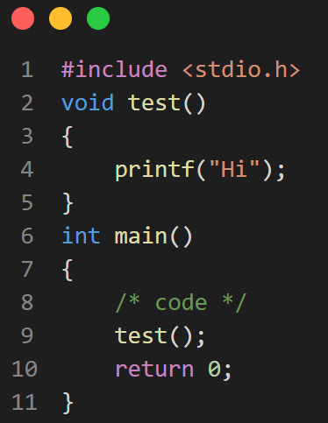

Slide 44
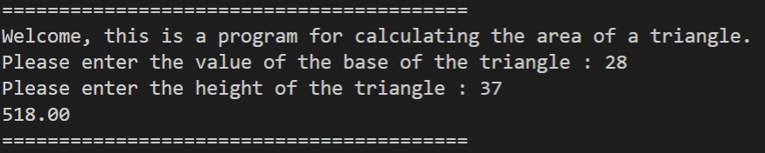
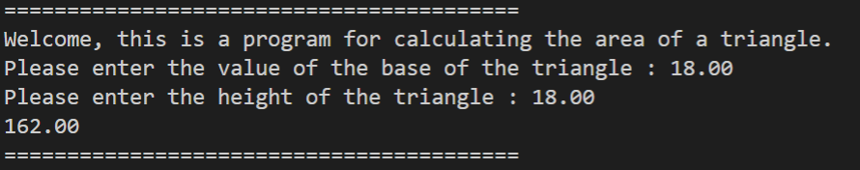
เขียนโปรแกรม เพื่อคํานวณหาพื้นที่ของสามเหลี่ยม จากสูตร Area = 1/2 x ฐาน x สูง รับค่า (Input)
คือ Base และ Hight (Hint: ต้องใช้ #define)
ตัวอย่างการทำงาน

Slide 45
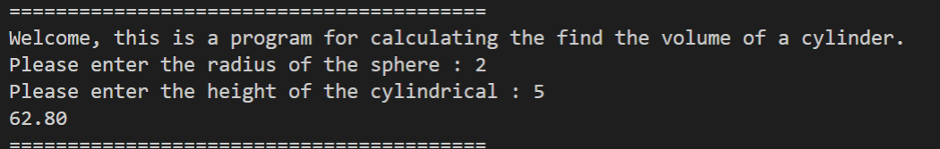
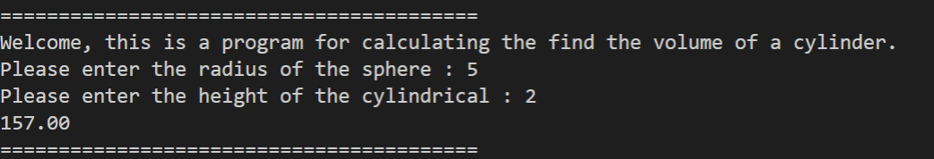
เขียนโปรแกรม เพื่อคํานวณหาปริมาตรของรูปทรงกระบอกจากสูตร Volume = Area x H และพื้นที่วงกลมจาก Area = πr(2) รับค่า (Input) คือ Radius และ Hight
ตัวอย่างการทำงาน

Slide 46
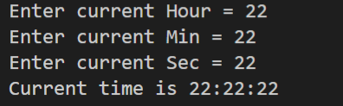

เขียนโปรแกรม เพื่อรับค่าของเวลา ณ ปัจจุบัน ข้อมูลรับเข้าตามตัวอย่าง
ตัวอย่างการทำงาน

Slide 47
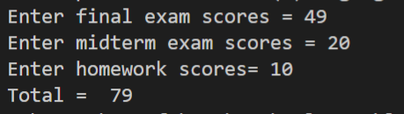

เขียนโปรแกรม เพื่อรับค่าของผลสอบ จากสูตร Total = Midterm+Final+HW คะแนนแบ่งเป็น 30 50 20 ตามลำดับ
ตัวอย่างการทำงาน

Slide 48
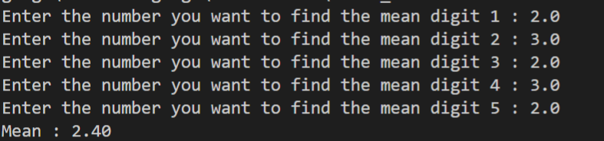
เขียนโปรแกรมคำนวณ Mean รับ input 5 ตัว
ตัวอย่างการทำงาน

Slide 49


เขียนโปรแกรมรับค่าของตัวเลข 1 ตัวคือ (x) แล้วทดสอบว่า เป็นเลขที่หารด้วย 7 ลงตัวหรือไม่
ตัวอย่างการทำงาน

Slide 50


เขียนโปรแกรมรับค่าของตัวเลข 2 ค่า (x, y) และทดสอบเงื่อนไขว่าค่าใดมากที่สุด
ตัวอย่างการทำงาน

Slide 51
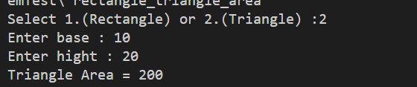
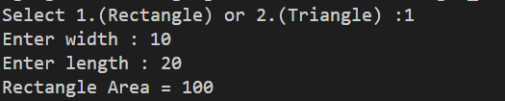
โปรแกรมรับค่าของตัวเลือก 1 ค่า (x) และทดสอบว่า เป็นการหาพื้นที่สี่เหลี่ยม
(Rectangle Area) หรือสามเหลี่ยม (Triangle Area) จากนั้นรับค่าตัวแปรเพื่อหาพื้นที่ Hint ใช้ switch case
ตัวอย่างการทำงาน

Slide 52


เขียนโปรแกรมรับค่าของเลข (N) และแสดงตัวเลขตัวสุดท้ายของ N เป็นดังนี้(เช่น 0:Zero, 1:One, 2:Two, 3:Three, 4:Four, 5:Five, 6:Six, 7:Seven, 8:Eight, 9:Nine)
โดยใช้คําสั่ง switch
ตัวอย่างการทำงาน

Slide 53
